Slide 1
BADAN PEMBINAAN IDEOLOGI PANCASILA
SPIRITUALITAS DAN KEMAJUAN BANGSA
Oleh : Hariyono
Jakarta, 5 Juni 2020

Slide 2
KUTIPAN
“Prinsip Ketuhanan. Bukan saja bangsa Indonesia berTuhan. Tuhannya sendiri… Hendaknya negara Indonesia ialah negara yang tiap-tiap orangnya dapat menyembah Tuhannya dengan cara yang leluasa. Segenap rakyat hendaknya bertuhan secara kebudayaan, yakni dengan tiada “egoism-agama”. Dan hendaknya Negara Indonesia satu Negara yang bertuhan!” (Soekarno)
Ketuhanan Yang Maha Esa tidak lagi hanya sekedar hormat-menghormati agama masing-masing, melainkan jadi dasar yang meimpin ke jalan kebenaran, keadilan, kebaikan, kejujuran, persaudaraan dan lainnya. Negara dengan itu memperkokoh fondamennya. (Moh. Hatta)

Slide 3
PANCASILA; SPIRITUALITAS BANGSA
LEITSTAR DINAMIS
IDEALITAS, CITA CITA
MASYARAKAT YANG ADIL & MAKMUR
MASYARAKAT
DASAR NEGARA
TATA KELOLA KEHIDUPAN BERBANGSA & BERNEGARA
PANDANGAN HIDUP (Laku Spiritual)
PEMERINTAH
SWASTA
PANCASILA
MEJA STATIS
REALITAS

Slide 4
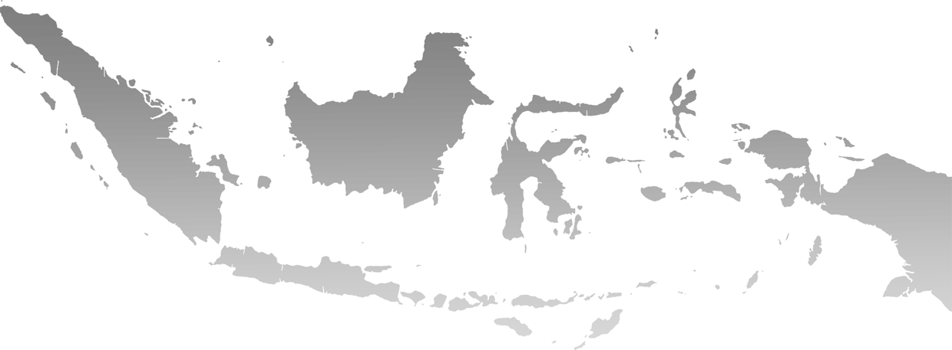
MANUSIA & “DUNIA” NYA
BATIN& PIKIRAN
Relasi hidup & kehiduan bersifat dialektis
FISIK
SOSIAL
Hidup dan kehidupan manusia selalu berada dalam tiga dimensi (fisik, social dan batin) secara dialektis. Kelebihan manusia disbanding mahkluk lain adalah pada dimensi batin/pikiran yang biasa terkait dengan aspek spiritualitas. Hidup tidak dilihat dan dijalani apa adanya melainkan juga bagaimana seharusnya. Untuk itulah dimensi spiritualitas perlu mempertimbangkan aspek realitas, idealitas dan fleksibilitas

Slide 5
DIMENSI KETUHANAN
Pancasila sebagai dasar negara harus dasar yang dapat mempersatukan dan memberi arah bagi perikehidupan negara kita.
Orang dan negara Indonesia hendaknya berTuhan. Bertuhan secara kebudayaan, tiada egoisme agama, menyembah Tuhannya dengan cara yang leluasa.
Cara hidup manusia mempengaruhi alam pikiran termasuk dimensi spiritualitas (berburu & meramu, beternak, bercocok tanam, kerajinan dan industrialisme) yang dapat diikat dalam dimensi ketuhanan.

Slide 6
DIMENSI SOSIAL-POLITIK
Ketuhanan merupakan landasan etis atau moral bagi sila-sila yang lain. Regulasi dan kebijakan negara harus mencerminkan dimensi spiritualitas Pancasila.
Moralitas dan integritas manusia Indonesia harus terwujud dalam kehidupan berbangsa dan bernegara.
Memperlakukan diri dan orang lain secara adil dan beradab.
Menjaga ruang hidup bersama sebagai suatu bangsa dan negara.
Memumuskan permasalahan serta masa depan bersama dengan cara musayawarah.
Memperjuangkan dan membangun keadilan social agar tidak dibelenggu oleh keserakahan sebagian manusia.

Slide 7
DIMENSI TELEOLOGIS
Sebagai landasan etis atau moral memungkinkan manusia melakukan “transendensi” sehingga tidak terjebak pada yang “kini dan disini”
Menatap dan memperjuangkan kehidupan berbangsa dan bernegara ke depan dengan basis kerukunan dan kebhinekaan sebagai modal social.
Diperlukan kesadaran yang progresif (bukan fatalistic) bahwa manusia mempunyai tanggungjawab merawat & menyelamatkan alam semesta.
Diperlukan piranti IPTEKS yang sesuai dengan perkembangan zaman. Penguasaan dan pengembangan IPTEKS menjadi keniscayaan.

Slide 8
PANCASILA sebagai spiritualitas bangsa telah memberikan basis dan orientasi dalam kehidupan berbangsa & bernegara. Penggalian dan aktualisasi nilai-nilai tersebut membutuhkan PERJUANGAN.
TERIMA KASIH

Slide 9
CV
Nama ; Prof. Dr. Hariyono
Tempat, Tgl Lahir: Malang, 27 Desember 1963
Agama : Islam
Jabatan : Wakil Kepala
Instansi : Badan Pembinaan Ideologi Bangsa
Telpon : 0818380812
Riwayat Kerja:
1). Dosen Universitas Negeri Malang (1988 sd sekarang
2). Dekan Fakultas Ilmu Sosial (2008-2014)
3). Wakil Rektor Bidang Akademik (2014-2017)
4). Deputy Advokasi Unit Kerja Presiden Pembinaan Ideologi Pancasila (2017-2018)
5). Wakil Kepala BPIP (2018 – sekarang)
Pendidikan Terakhir: Ilmu Sejarah, Universitas Indonesia.

